Slide 1

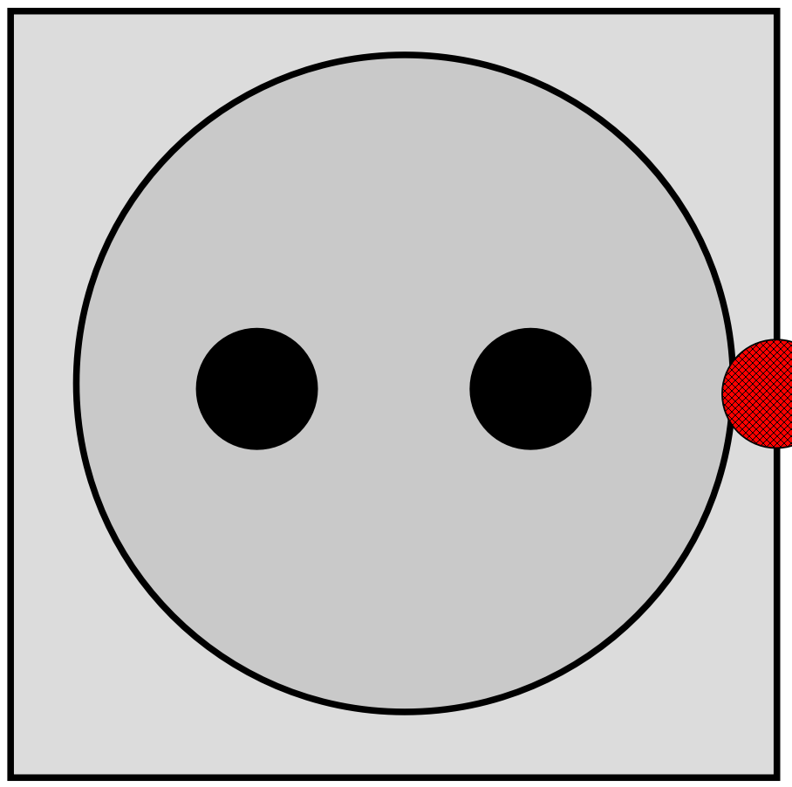
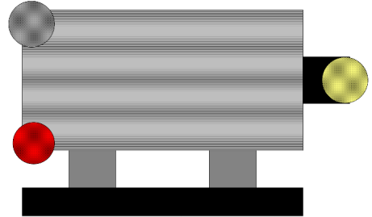
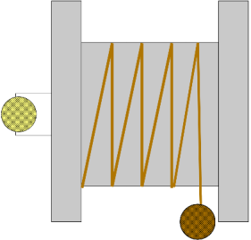
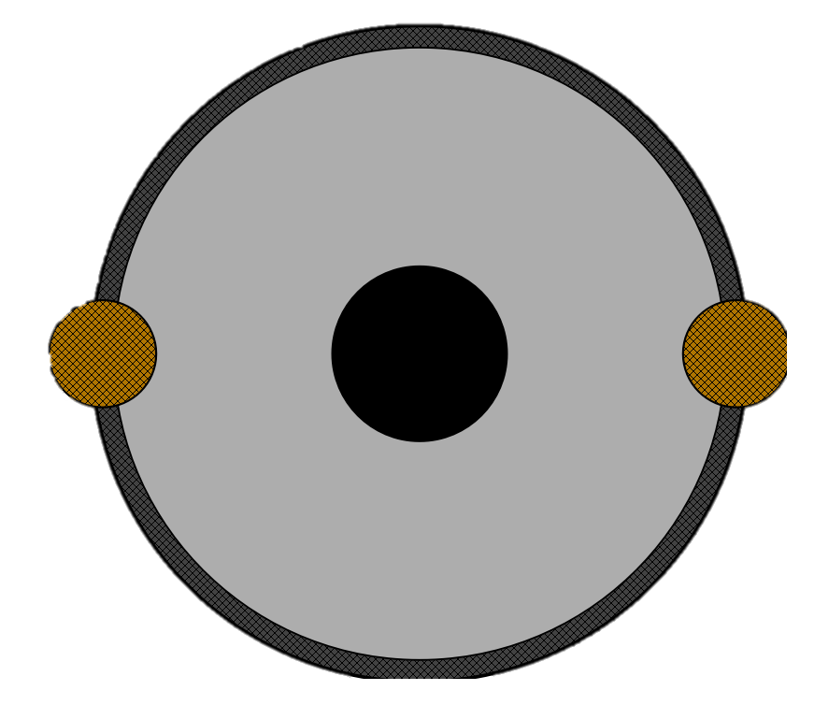

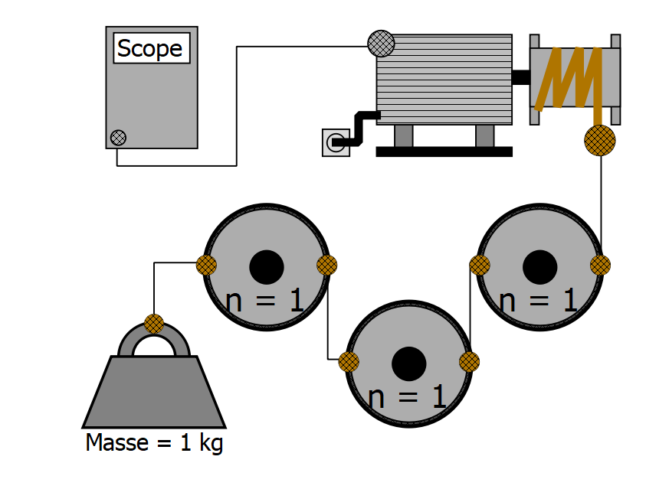
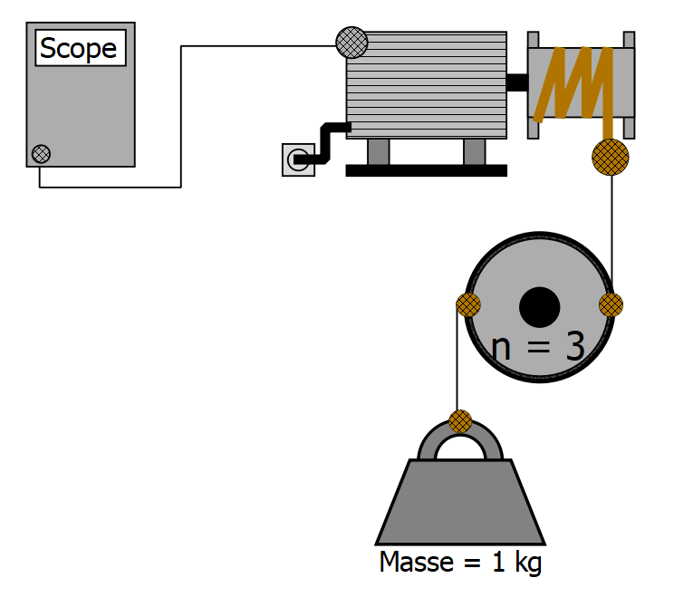
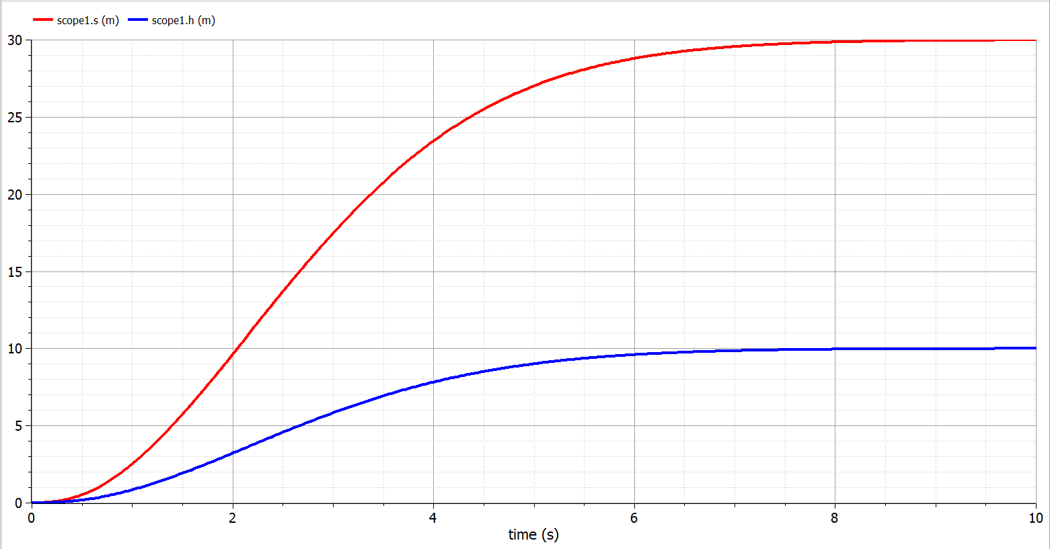
Grundlegende Funktionalität der Einzelmodelle
Spannungs-
quelle
Elektromotor
Seiltrommel
Rolle(n)
Masse
U_{Const}
ω
s
s, n
s, n
M_{L}
F_{z}
F_{z}
Zusammenfassung in einem Modell „Antriebseinheit“
Parametrieren der Anzahl der Rollen
Es besteht die Möglichkeit, mehre Rollen einzufügen, oder einzelne Rollen über Parametrierung mehrere Rollen repräsentieren zu lassen.
Seilweg: 30 m
Hubhöhe: 10 m
Beide Varianten zeigen in der Simulation identisches Verhalten.
Seite 1

Slide 2
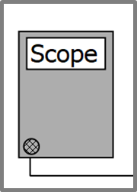
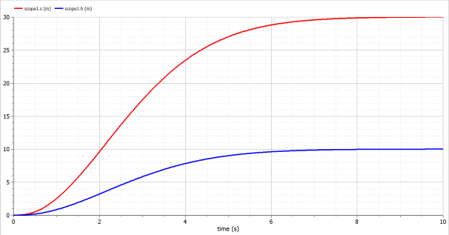
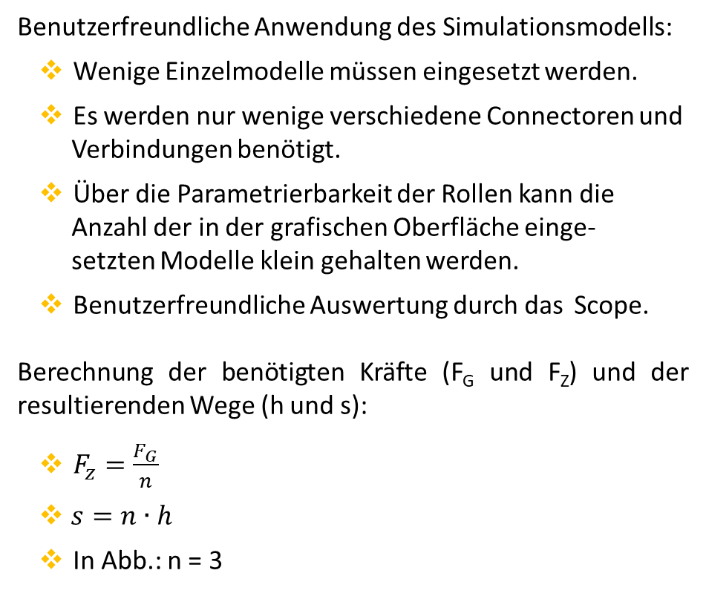
Verbesserung der Benutzerfreundlichkeit
Zusammenfassung
Erkenntnis während des Projekts:
Hoher Aufwand um bestimmte Kurven aus der Simulation anzeigen zu lassen.
Lösung:
Benutzerfreundliche Anwendung des Simulationsmodells:
Wenige Einzelmodelle müssen eingesetzt werden.
Es werden nur wenige verschiedene Connectoren und Verbindungen benötigt.
Über die Parametrierbarkeit der Rollen kann die Anzahl der in der grafischen Oberfläche einge- setzten Modelle klein gehalten werden.
Benutzerfreundliche Auswertung durch das Scope.
Berechnung der benötigten Kräfte (F_{G} und F_{Z}) und der resultierenden Wege (h und s):
$F_{z}=\frac{F_{G}}{n}$
$s=n∙h$
In Abb.: n = 3
Implementierung eines Scopes.
An das Scope werden ausgewählte Werte übermittelt:
Hubhöhe h und Seilweg s
Gewichtskraft F_{G} und Seilkraft F_{Z}
Seil- und Hubgeschwindigkeit
Lastmoment M_{L} und elektrisches Moment M_{E}
Seilweg: 30 m
Hubhöhe: 10 m
Seite 2

